Slide 1
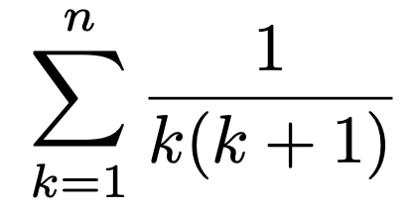
高校数学 B
数列「分数の数列の和」

Slide 2
今回の学習目標
分数の数列で和が求められる場合がある
● 分数の分割を予想できるか？

Slide 3
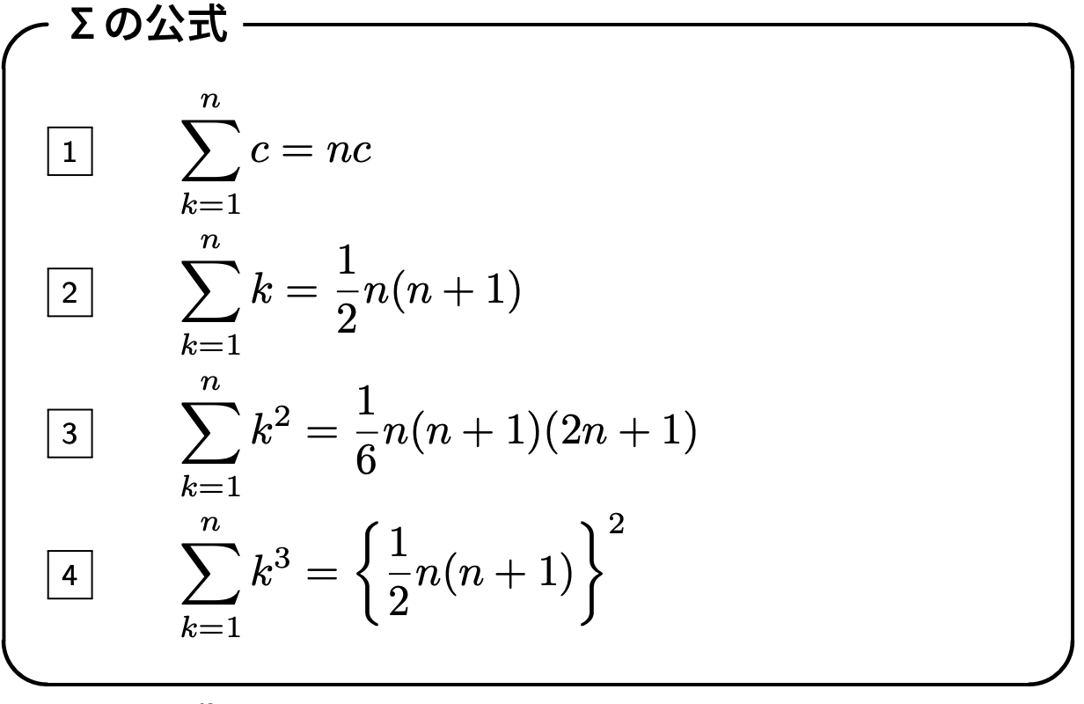

Slide 4
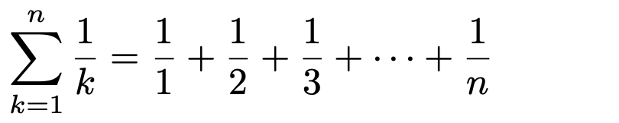
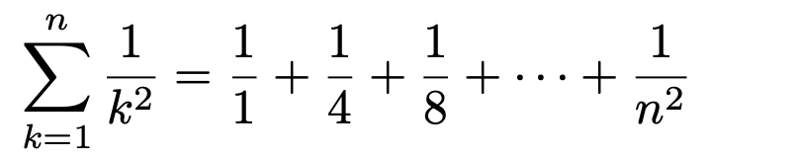

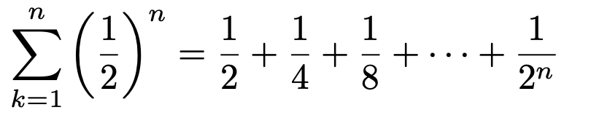
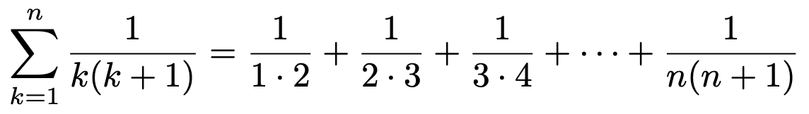
(公式が存在しない)
(公式が存在しない)
(等比数列の和)
(特殊なケース)

Slide 5
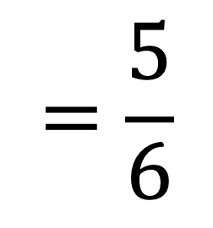
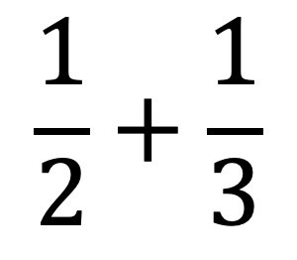
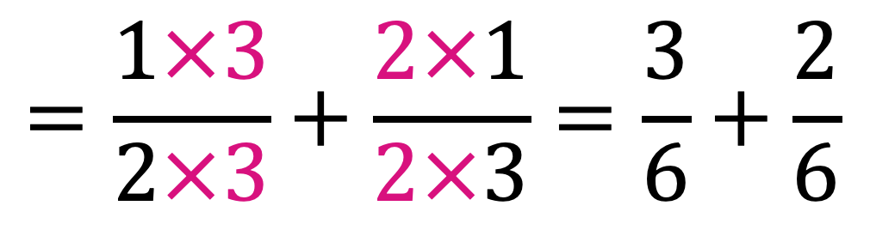
分数が苦手な理由
足し算、引き算で通分しなければならない
$$\frac{1}{2}+\frac{1}{3}$$
$$=\frac{1×3}{2×3}+\frac{2×1}{2×3}=\frac{3}{6}+\frac{2}{6}$$
$$=\frac{5}{6}$$

Slide 6
分数が苦手な理由
足し算、引き算で通分しなければならない
$$\frac{1}{2}+\frac{1}{3}$$
$$=\frac{5}{6}$$

Slide 7
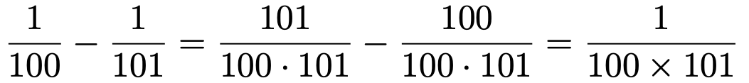
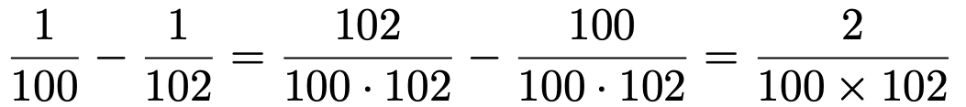
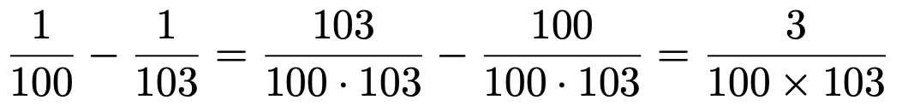
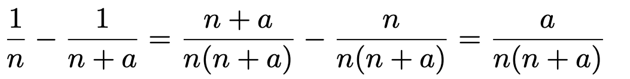
？
？
？
？

Slide 8
２つの分母が掛け算
←ーーーーーーー→
分子1
分母の差が1
←ーーーーーーー→
分子2
分母の差が2
←ーーーーーーー→
分子3
分母の差が3
←ーーーーーーー→
分子a
分母の差がa
分母小 ー 分母大

Slide 9
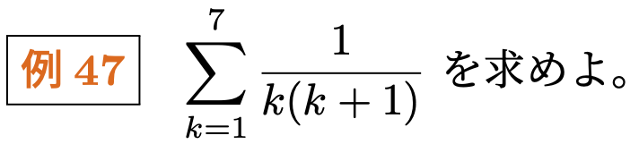
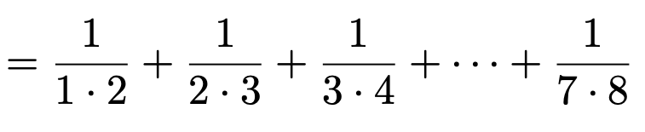
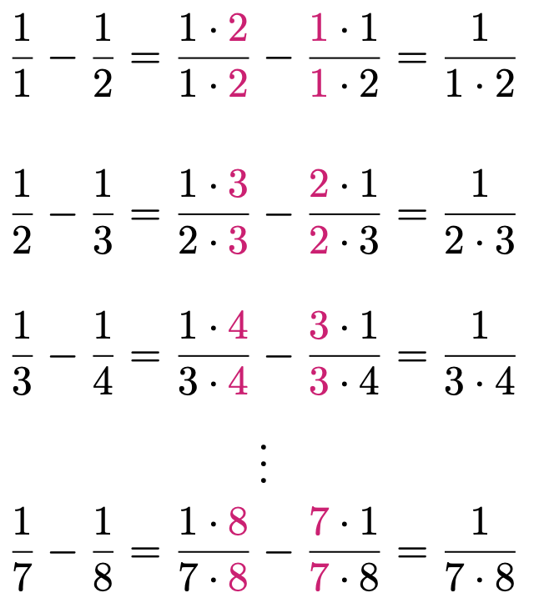

Slide 10
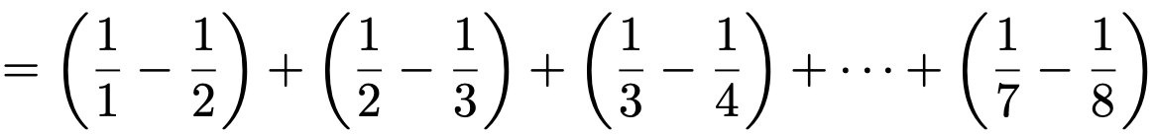

Slide 14
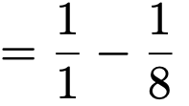
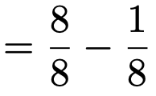
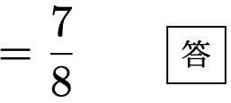

Slide 15
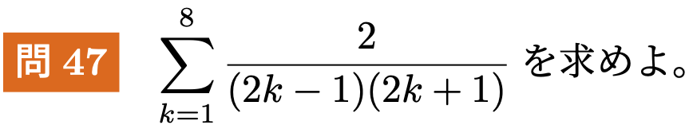
ビデオを止めて問題を解こう

Slide 16
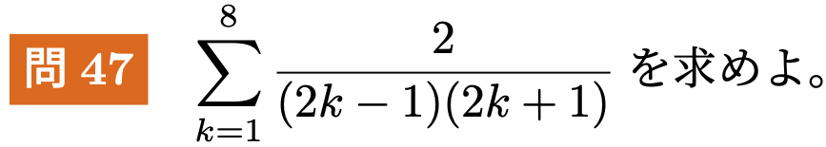
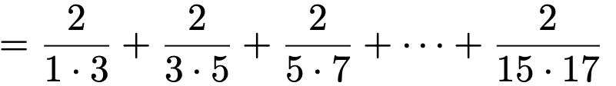
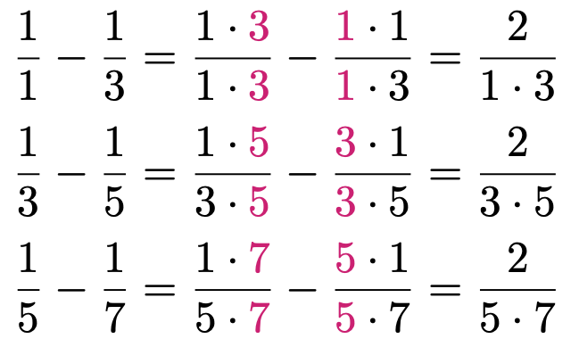

Slide 17
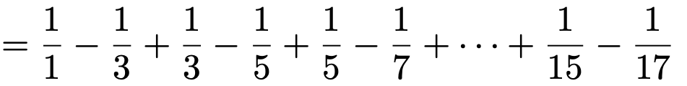
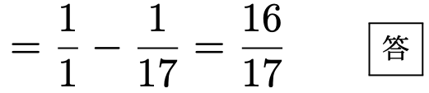

Slide 18
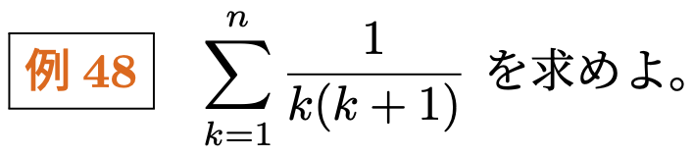
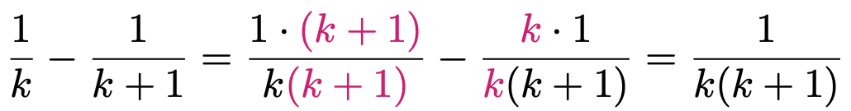

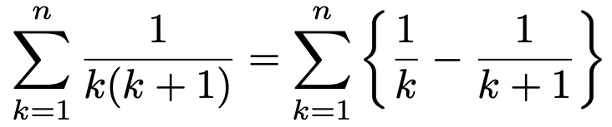
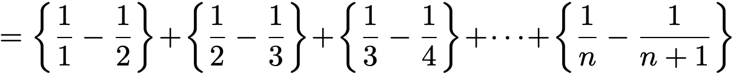
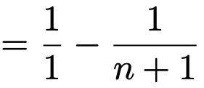
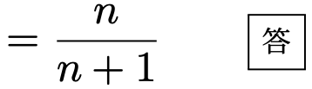

Slide 19
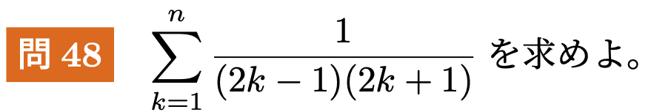
ビデオを止めて問題を解こう

Slide 20
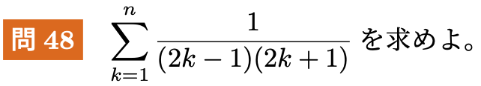



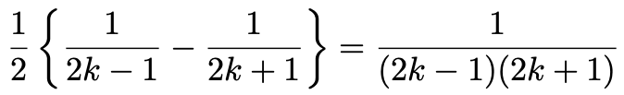

Slide 21
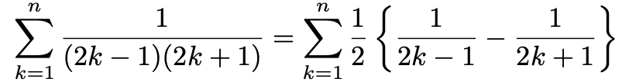
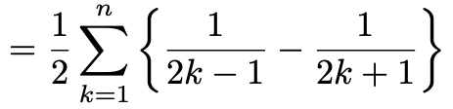
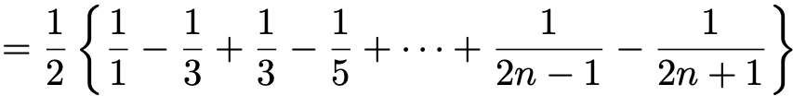
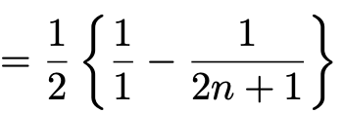


Slide 22
今回の学習目標
分数の数列で和が求められる場合がある
● 分数の分割を予想できるか？

Slide 23
高校数学 B
数列「分数の数列の和」

